Slide 1


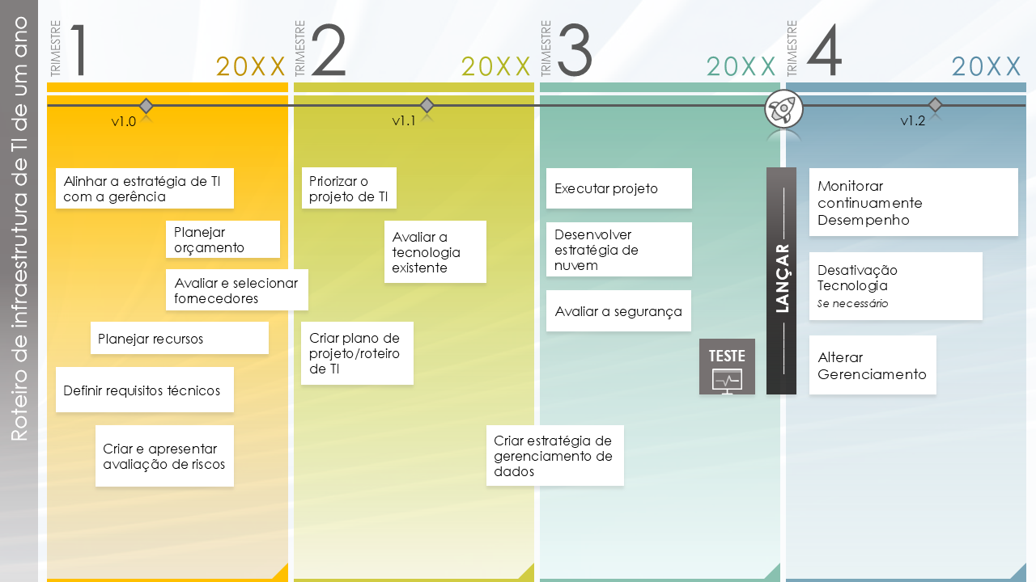
Modelo de roteiro de infraestrutura de TI de um ano
Use este roteiro de infraestrutura de TI de um ano para ajudar a visualizar as iniciativas e atualizações planejadas para o próximo ano.

Slide 2

1
2
3
4
TRIMESTRE
20XX
TRIMESTRE
20XX
TRIMESTRE
20XX
TRIMESTRE
20XX
v1.0
v1.1
v1.2
Alinhar a estratégia de TI com a gerência
Priorizar o projeto de TI
Executar projeto
–––––– LANÇAR ––––––
Monitorar
continuamente
Desempenho
Planejar orçamento
Avaliar a tecnologia existente
Desenvolver estratégia de nuvem
Desativação
Tecnologia
Se necessário
Avaliar e selecionar fornecedores
Roteiro de infraestrutura de TI de um ano
Avaliar a segurança
Planejar recursos
Criar plano de projeto/roteiro de TI
TESTE
Alterar
Gerenciamento
Definir requisitos técnicos
Criar e apresentar avaliação de riscos
Criar estratégia de gerenciamento de dados

Slide 3
AVISO DE ISENÇÃO DE RESPONSABILIDADE Os artigos, os modelos ou as informações disponibilizados pela Smartsheet no site são apenas para referência. Nós nos esforçamos para manter as informações atualizadas e corretas, mas não damos garantia de qualquer natureza, seja explícita ou implícita, a respeito da integridade, precisão, confiabilidade, adequação ou disponibilidade do site ou das informações, dos artigos, dos modelos ou dos gráficos contidos no site. Portanto, toda confiança que você depositar nas informações será estritamente por sua própria conta e risco.

